Slide 1
Использование национальных региональных и этнокультурных особенностей в патриотическом воспитании на уроках химии
Грицук Е.П.
Учитель химии и биологии
МАОУ «Гимназия №80 г.Челябинска»

Slide 2
Актуальность
С 1 января 2021 года в России стартовала реализация федерального проекта «Патриотическое воспитание граждан Российской Федерации» в рамках национального проекта «Образование».
Тема патриотического воспитания была обозначена Президентом РФ Владимиром Путиным в Указе Президента РФ от 21.07.2020 года №474 «О национальных целях развития РФ на период до 2030 года».

Slide 3
Основными задачами патриотического воспитания являются:
- создание конкретных условий для проявления патриотизма, достойного выполнения общественного, государственного и воинского долга гражданами с учетом их интересов и потребностей в разнообразных сферах человеческой деятельности и общении;
- формирование у граждан патриотического богатство и своеобразие истории и культуры России, народа, формирование у него высоких духовно-нравственных и культурных ценностей, ориентаций и потребности в их дальнейшем развитии;
- утверждение в сознании и чувствах граждан уважения к историческому и культурному прошлому России, к лучшим традициям, гордости за великие свершен;
……

Slide 4
Национальные особенности — это свойства, характерные для российского народа, проявляющиеся на уровне языка, территории, экономической жизни, психического склада и культуры.
Региональные особенности – это отличительные признаки региона, рассматриваемые в контексте природных, социально- экономических и национально - культурных особенностей.
Этнокультурные особенности – это неповторимые свойства народа, проявляющиеся в самобытной культуре, психологическом складе и самосознании.

Slide 5
Применение НРЭО на уроках способствует формированию следующих результатов
Личностные
формирование основ российской гражданской идентичности, понимания особой роли многонациональной России в объединении народов в современном мире
воспитание уважительного отношения к своей стране, ее истории, любви к родному краю, своей семье, толерантности к людям, независимо от возраста, национальности, вероисповедания;
понимание роли человека в обществе, принятие норм нравственного поведения в природе, обществе, правильного взаимодействия со взрослыми и сверстниками;

Slide 6
Как использовать НРЭО на уроках химии?

Slide 7
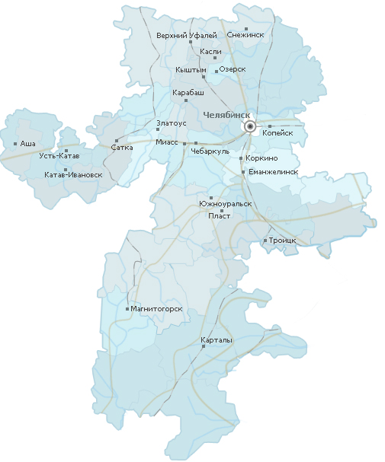
Материал необходимо изучать в тесной взаимосвязи с географией и историей Челябинской области (учебники, атлас)

Slide 8
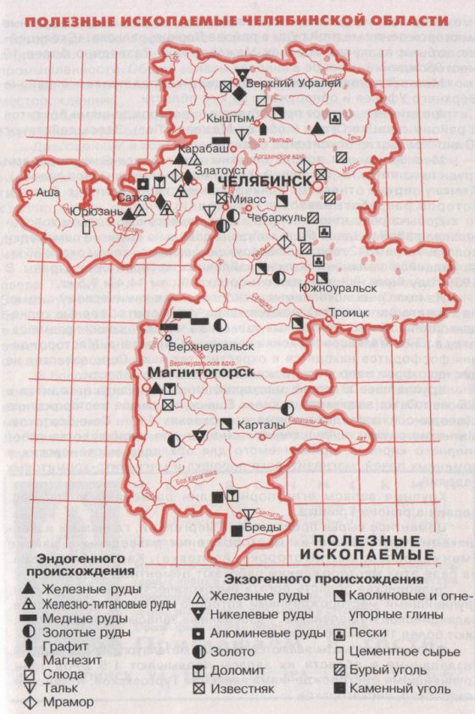
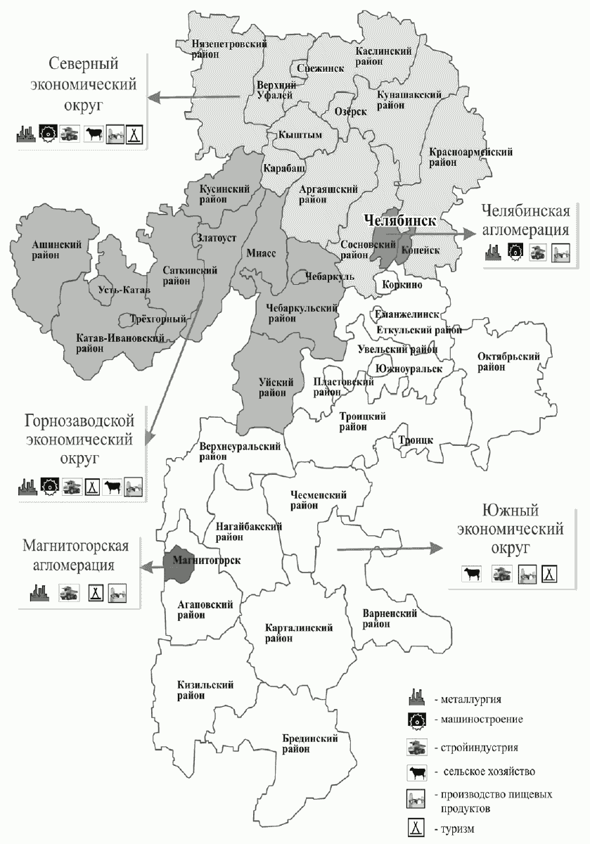

Slide 9
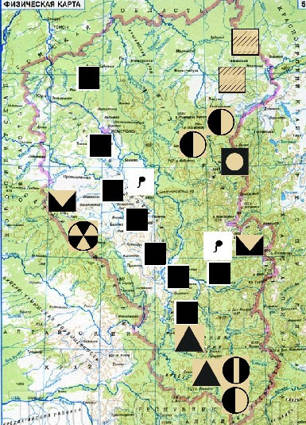

Бурый уголь
Запасы угля Челябинской области приурочены к Челябинскому буроугольному бассейну площадью 130 км², расположенному на восточном склоне Южного Урала.
В Челябинской области выделены 8 угленосных районов (с севера на юг): Сугоякский, Козыревский, Копейский, Камышинский, Коркинский, Еманжелинский, Кичигинский и Тогузакский, причем в последнем промышленных запасов не имеется. До последнего времени уголь разрабатывался только в Коркинском угленосном районе
- каменный уголь
- бурый уголь

Slide 10
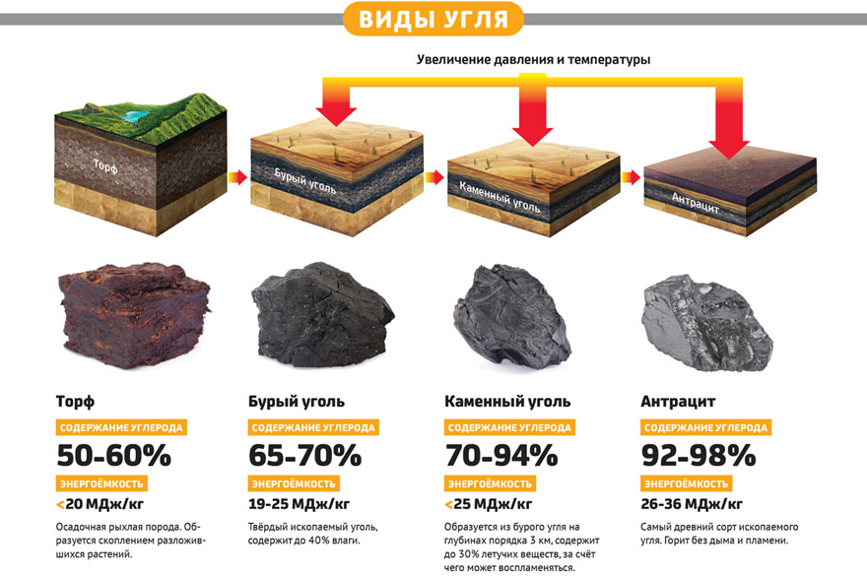
Вопросы
Какие виды угля выделяют?
В чем их различие?
Какой вид угля эффективнее использовать в качестве топлива?

Slide 11
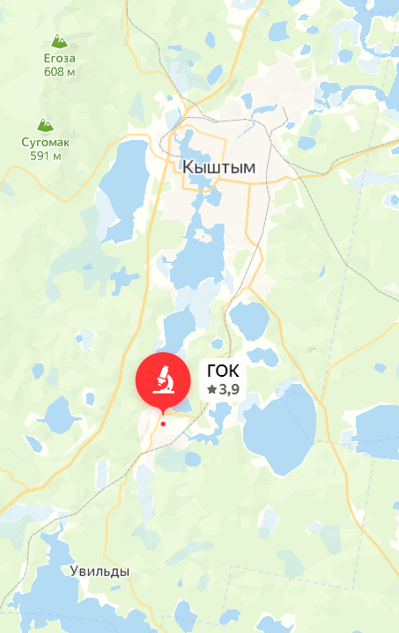
Графит
В Челябинской области Государственным балансом запасов на 01.01.2020 учитываются 2 месторождения графита (Тайгинское и Боевское) с суммарными балансовыми запасами - 24 259 тыс. т руды и 844,5 тыс. т графита. Забалансовые запасы составляют 2 538 тыс. т руды и 42,6 тыс. т графита.
Тайгинское месторождение кристаллического чешуйчатого графита разрабатывается с 1942 года открытым способом.
Месторасположение Тайгинского горно-обогатительного комбината

Slide 12
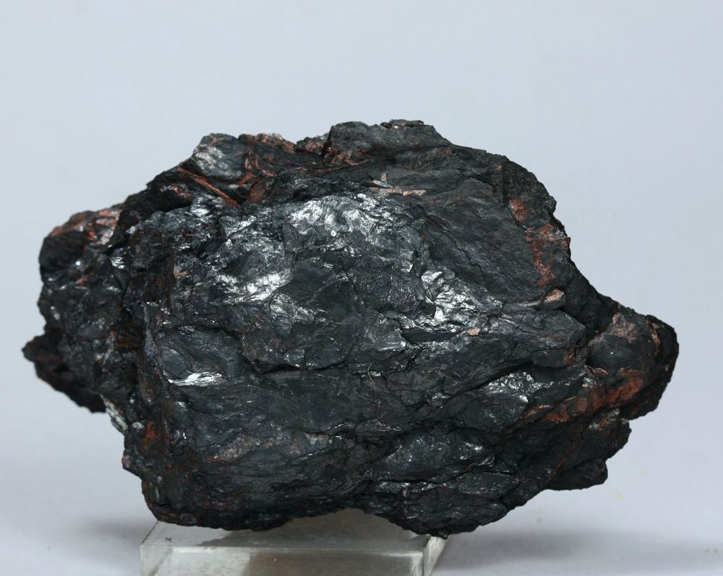
Вопросы
Где применяется графит? В чем его практическое значение для человека?
Графит

Slide 13
Использование национальных региональных и этнокультурных особенностей в патриотическом воспитании на уроках химии
Грицук Е.П.
Учитель химии и биологии
МАОУ «Гимназия №80 г.Челябинска»

